Slide 1
Top 12 der digitalen Barrierefreiheit
Wichtige Maßnahmen zur digitalen Barrierefreiheit kurz erklärt
ZLI
Zentrum für Lernen und Innovation
Barrierefreie Medien

Slide 2
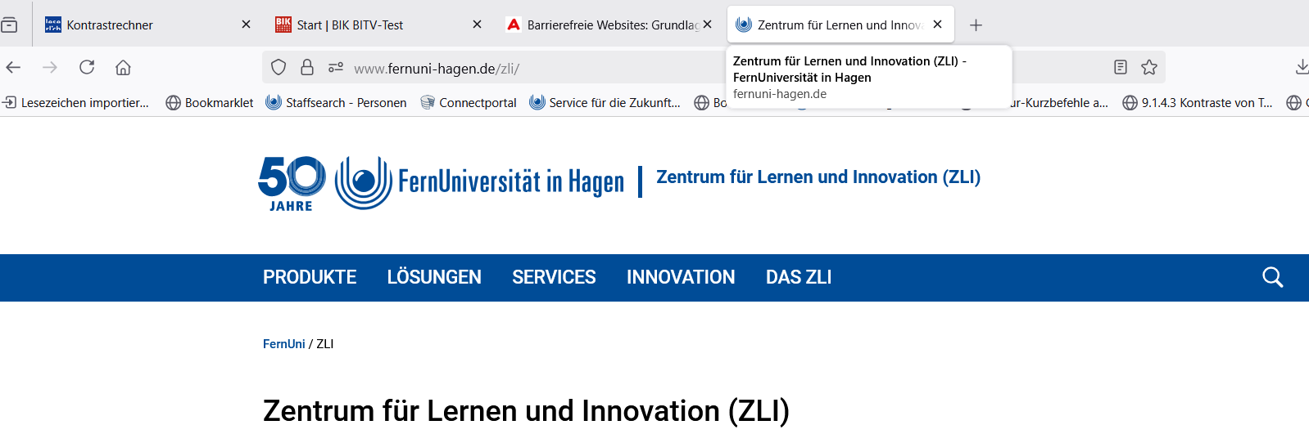
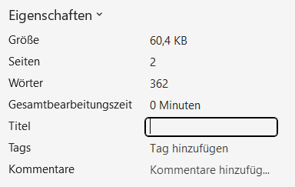
Top 1 - Jedes Dokument und jede Webseite benötigt einen passenden Titel (title)
ZLI – barrierefreie Medien
Der Titel wird als erstes in der Sprachausgabe vorgelesen und gibt wichtige Informationen zum erwartbaren Inhalt. Im Webbrowser wird der Titel in der Tableiste im Browser angezeigt und ist eine Hilfe für die Orientierung.
Im Web der FernUni wird der Titel im CMS durch die zwingende Vergabe der Überschrift 1
automatisch zusätzlich als Titel vergeben und gesichert.
Bei allen Dokumenten, wie bei DOCX, PPT, PDF muss der Titel in den Einstellungen der Datei in den Informationen oder Eigenschaften stehen.
In Acrobat PRO in den Dokumenteigenschaften – Ansicht beim Öffnen „Dokumenttitel“ einblenden!

Slide 3
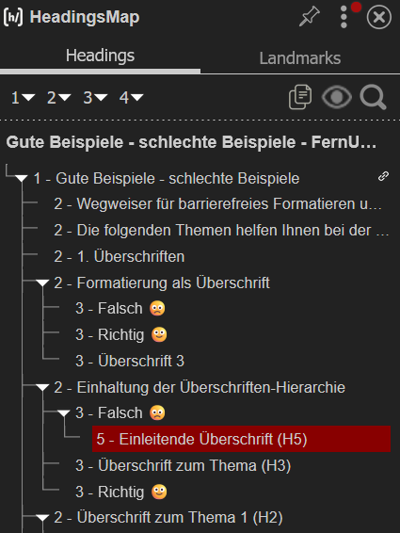
Top 2 – „Echte“ Überschriften vergeben
ZLI – barrierefreie Medien
Fette Schrift <strong>fett</strong> ist keine Überschrift!
Überschriften müssen als solche formatiert - und in hierarchisch abfallender Reihenfolge vergeben werden.
So kann beim Screenreader mit Tastatureingabe „H“ von Überschrift zu Überschrift gesprungen und die entsprechende Ebene vorgelesen werden.
<h1>Überschrift 1</h1>
<h2>Überschrift 2</h2>
<h3>Überschrift 3</h3>
Texte in Webseiten und Dokumenten mit Überschriften sinnvoll strukturieren.
  H5 als einleitende Überschrift vor H2 zu setzen wäre falsch.
  H5 als letzte Überschrift des vorherigen Kapitels wäre richtig.
Im Web gibt es nur eine H1, was zugleich der Titel ist!
Kontrolle für Web: Headingsmap Chrome, Headingsmap – Firefox

Slide 4
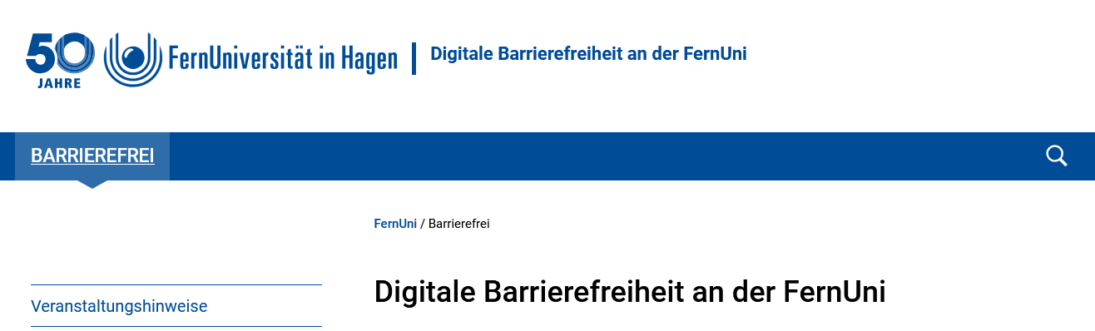
Top 3 – Was drauf steht ist auch drin
ZLI – barrierefreie Medien
Inhaltstragende Überschriftentexte vergeben, die Hinweise auf das Erwartbare geben.
Herzlich willkommen ist keine inhaltstragende Überschrift!
Überschriften kündigen den Inhalt einer Seite oder eines Abschnitts an.
Für Suchmaschinen sind inhaltstragende Überschriften relevant!
H1

Slide 5
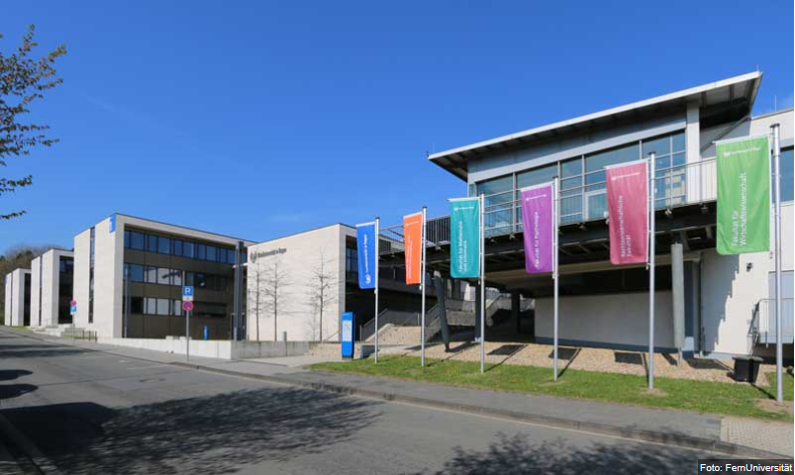
Top 4 – Kein finden Sie hier
ZLI – barrierefreie Medien
„… finden Sie hier“ ist als Linkziel ungeeignet!
Hier hat keinerlei Aussagekraft zu dem erwartbaren Link
Stattdessen direkt das Ziel des Links beschreiben
z. B. Anreise zum Campus
Blinde Menschen tabben sich oft mit er Tastatur durch die Links einer Webseite. Das Wort „Hier“ hilft nicht weiter!
Hier

Slide 6
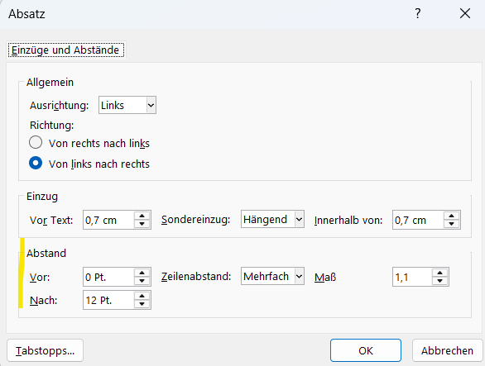
Top 5 - Linksbündiger Flattersatz
Abstände nicht mit Leerzeichen oder -zeilen erzeugen
ZLI – barrierefreie Medien
Die Lesbarkeit von Texten wird durch Lücken im Text beeinträchtigt. Leerzeilen und Leerzeichen erschweren die Navigation für Screenreader-Nutzer.
Linksbündiger Flattersatz ermöglicht gleichmäßigen Lesefluss ohne Lücken und erleichtert das Springen zur nächsten Zeile
Bei Word Zeilenabstände immer über den Absatzabstand erhöhen.
Statt Leerzeichen Abstände besser über definierte Tabstopps einfügen.

Slide 7
Top 6 – Tabellen mit Kopfzeile zur Datenstrukturierung
ZLI – barrierefreie Medien
Tabellen nur zur Datenstrukturierung mit einer Kopfzeile umsetzen.
Jede Tabellenzelle <td> benötigt einen passenden Tabellenkopf <th>, um den Kontext herzustellen.
Tabellen nicht zur Positionierung von Text oder Grafik nutzen.
Vermeiden großer, komplexer Tabellen! Keine verbundenen Zellen erzeugen!
Große Tabellen in kleine Tabellen mit entsprechenden „echten“ Überschriften auflösen.
Anmeldungen 2025 ☺
Anmeldungen 2025 ☹ | 2010
Monat | Anzahl
Januar | 150
Februar | 220
März | 240
Kopfzelle | Kopfzelle
Datenzelle | Datenzelle
Monat | Anzahl
Januar | 150
Februar | 220
März | 240

Slide 8
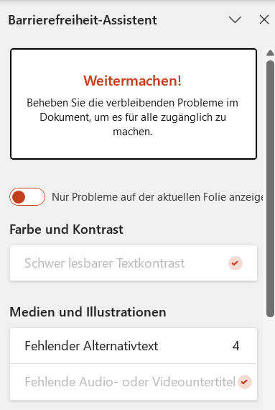
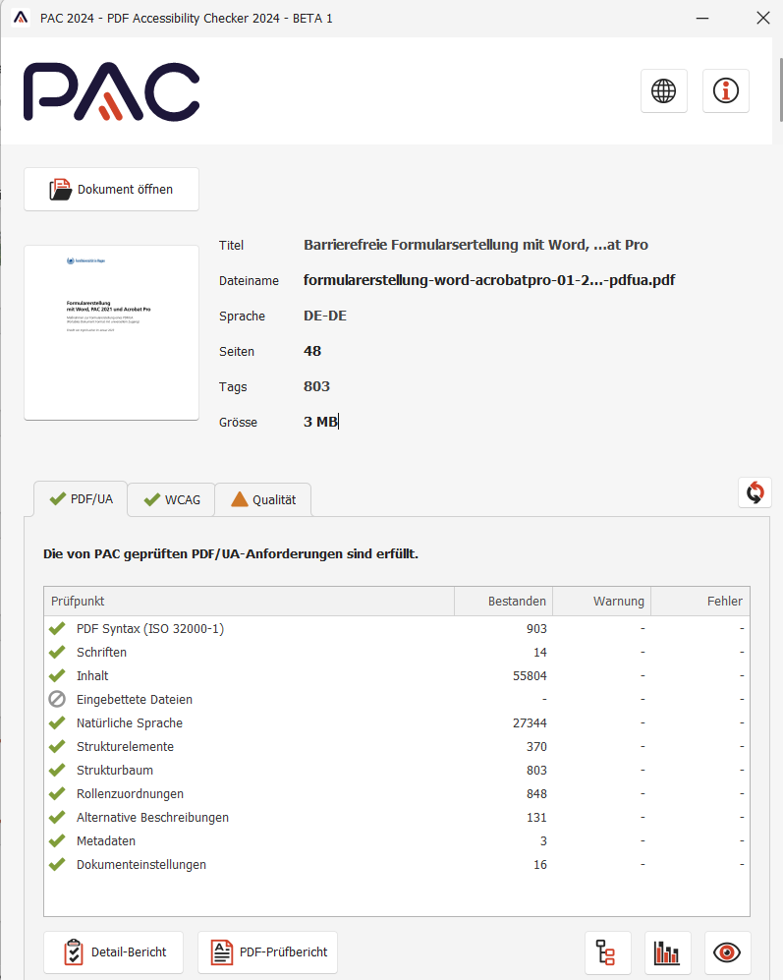
Top 7 - Dokumente auf Barrierefreiheit überprüfen
ZLI – barrierefreie Medien
DOCX, PPT, PDF
barrierefrei gestalten und überprüfen.
Besonders dann, wenn sie online zur Verfügung gestellt werden!
Word und PowerPoint:
„Barrierefreiheit überprüfen“
PDF:
PAC (PDF Accessibility Checker – nur für Windows)
Hinweis!
Fehlerfreiheit bei automatisierter Prüfung ist kein Garant für Barrierefreiheit, daher ist eine zusätzliche (Sicht-) Prüfung der Inhalte sinnvoll, Hilfreich ist Navigationsbereiche in Word einblenden oder Vorschau im PAC zu aktivieren.

Slide 9
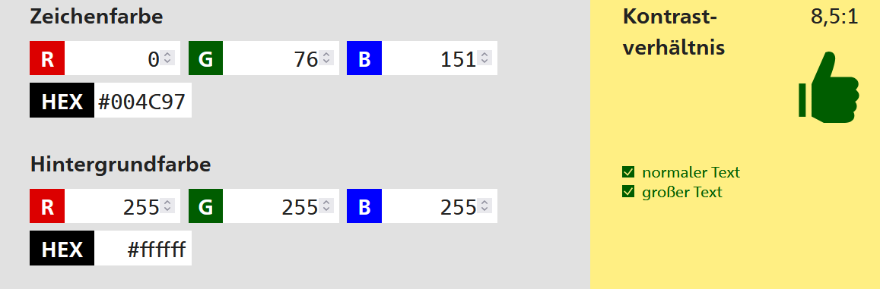
Top 8 – Einhaltung von ausreichenden Kontrasten
ZLI – Barrierefreie Medien
Ausreichenden Kontrast zum Hintergrund gewährleisten!
Kontrastanalyse: große Schrift (3:1) oder für kleine Schrift (4,5:1)
Auch bei Mouseover und besuchtem Link muss der Kontrast berücksichtigt werden!
Hilfsmittel: Online Kontrastrechner - Leserlich.Info
Kontrast
☹
☺
Kontrast

Slide 10

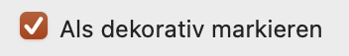

Top 9 – Jedes Bild benötigt einen Alternativtext
ZLI – barrierefreie Medien
Bilder, Fotos, Diagramme benötigen einen Alternativtext bzw. eine Bildbeschreibung.
Der Alternativtext sollte kurz und aussagekräftig, kontext-bezogen und objektiv sein und den Zweck des Bildes vermitteln.
Bei komplexen Grafiken, wo der Alternativtext nicht ausreicht, eine Bildbeschreibung nahe der Abbildung positionieren.
Dekorative Bilder, ohne wichtigen Inhalt dekorativ kennzeichnen.
Bei Bildern, von denen eine Funktion ausgeht, wie eine Hinterlegung eines Links, muss die Funktion beschrieben werden.
alt="Ansicht des Fernuni Campus mit bunten Fahnen der Fakultäten“
alt="Drucken"

Slide 11
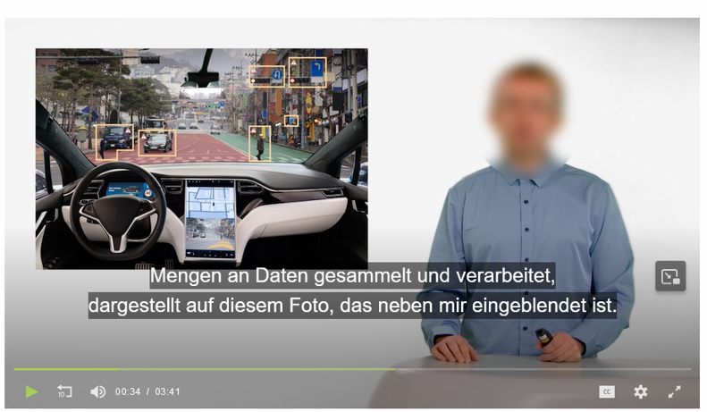
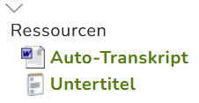
Top 10 – Jedes Video benötigt eine Untertitelung und/oder eine Beschreibung
ZLI – barrierefreie Medien
Zur verständlichen Wiedergabe ist es wichtig, Videos so zu gestalten, dass im Untertitel die dargestellten Inhalte wiedergegeben werden.
Hinweis: In Moodle haben alle von Medial gestreamten Videos einen Untertitel.
Tonlose oder rein musikalisch unterlegte Videos müssen beschrieben werden, da Sie sonst für Blinde nicht zugänglich sind.
Umsetzungsbeispiele: Medienproduktion → Videostudio
Die automatisch erstellten Untertitel können nur das Gesprochene wiedergeben.
  Kontaktdaten abbilden und aussprechen!
  Erstellte Untertitel auf Richtigkeit überprüfen!
BITV-Regeln zu zeitbasierten Medien im BIK- BITV-Test
in den Prüfschritten: 9.1.2.1, 9.1.2.2, 9.1.2.3.

Slide 12
Top 11 - Funktionen nicht nur über Farbe
ZLI – barrierefreie Medien
Informationen nicht nur über Farbe transportieren, sondern auch über Form, z.B. einen Link mit einer Unterstreichung im Fließtext. Eine Unterstreichung nur bei Mouseover reicht nicht aus!
Farbblindheit mitdenken und Webseite in Schwarzweiß denken!
OK
Störung
OK
Störung
☺
☹
☺
☹

Slide 13
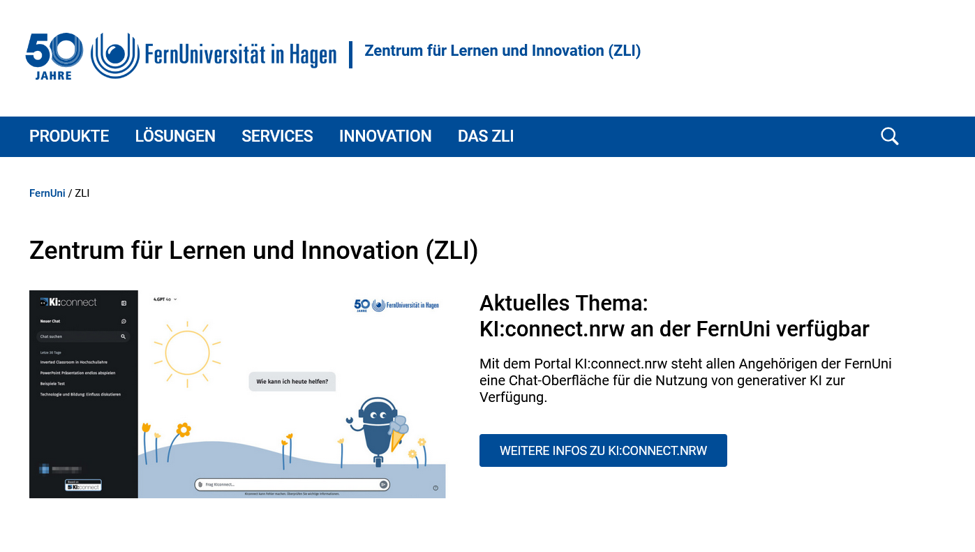

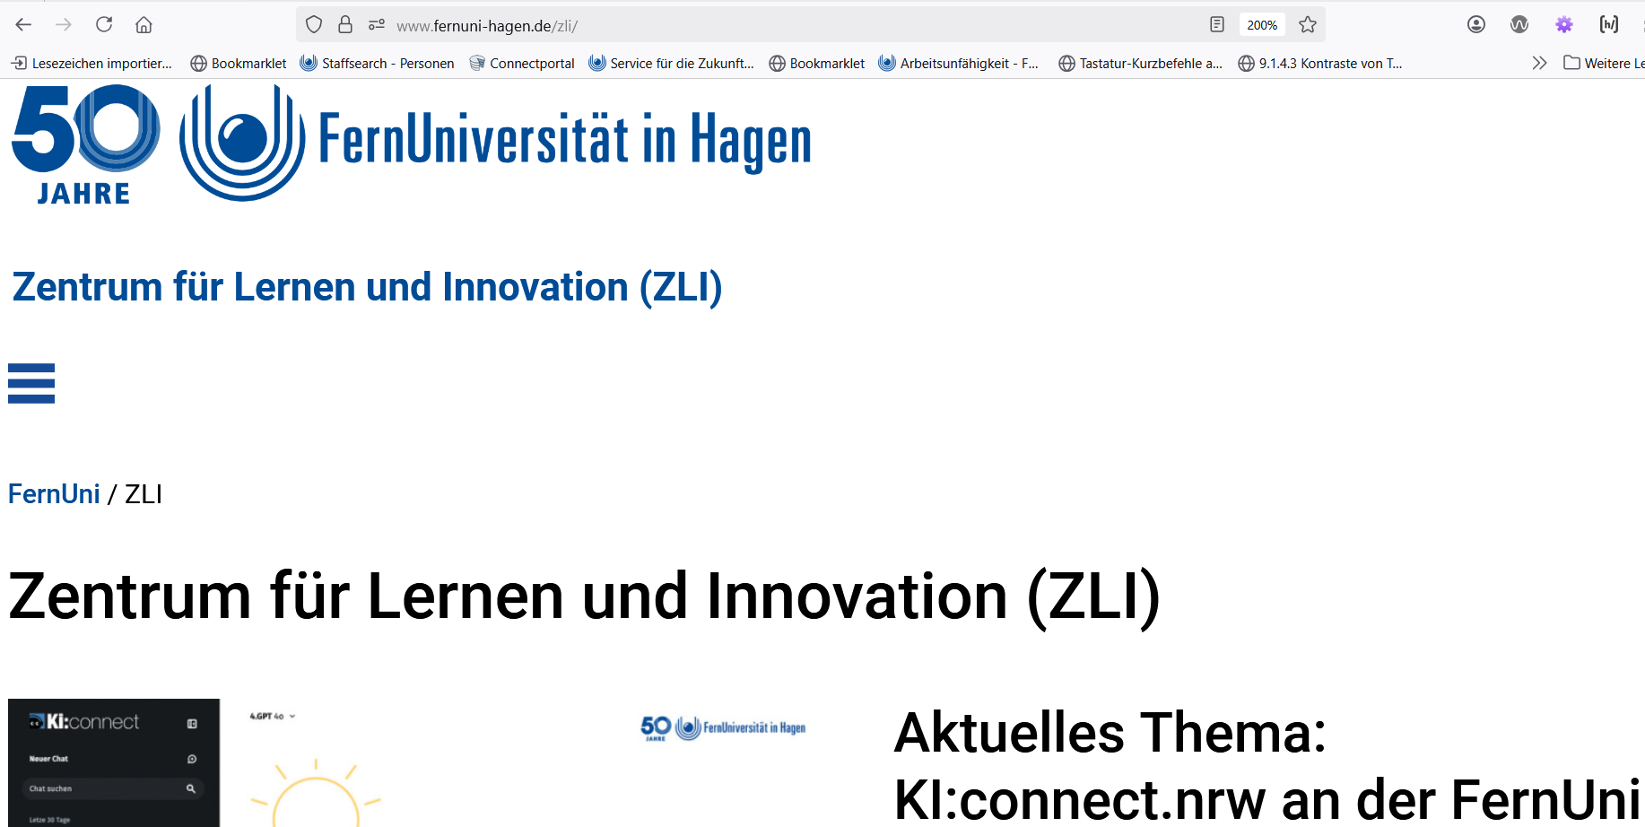
Top 12 – Vergrößern bis 200%
ZLI – barrierefreie Medien
Die verlustfreie Vergrößerung von Webseiten von Anwendungen muss bis 200% gewährleistet sein.
Die Überprüfung der Vergrößerung kann mit der STRG+ Tastenkombination erfolgen (kleiner STRG-)
Anmerkung:
Das CSS der FernUni-Webseiten haben dies in der Regel bei allen Modulen berücksichtigt.

Slide 14
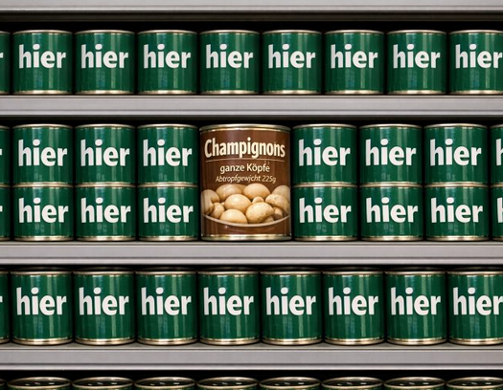
Beiträge im ZLI-Blog
Neue Beitragsreihe: Barrierefreiheit – jeden Monat einen Schritt näher zur digitalen Inklusion
Der Titel macht den Unterschied: Orientierung und Barrierefreiheit von Anfang an
Mit System schreiben: Warum jede Überschrift zählt
Was drauf steht ist auch drin
„Wo war ich stehen geblieben?“: Wenn der Mut zur Lücke den Lesefluss beeinträchtigt.
Ein Klick, der viel bewirkt: Dokumente auf Barrierefreiheit prüfen
Von Fakultätsfarben zu digitaler Teilhabe: Warum der Kontrast an der FernUni mehr ist als Gestaltung

Slide 15
Bei Fragen und Unsicherheiten helfen folgende Webseiten
ZLI – barrierefreie Medien
Links der FernUni
Barrierefreiheit an der FernUni
Webguide der FernUni
Moodle Kurs „Barrierefreiheit digitaler Ressourcen (OER)“
Services des Dezernats 5.1 zur barrierefreien Studienmaterialerstellung (Uni Intern)
Externe Links
Weiterbildungen: barrierefreiheit.dh.nrw/termine
Moodle.NRW - Toolbox Digitale Barrierefreiheit
Open Moodle: Moodle barrierefrei gestalten (Uni Bielefeld)
BITV-Test Prüfbeispiel
Headingsmap Chrome, Headingsmap – Firefox
Kontrastrechner Leserlich.info
Download PAC- Ist mein PDF barrierefrei? (nur für Windows)

